Slide 1
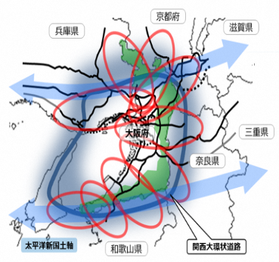
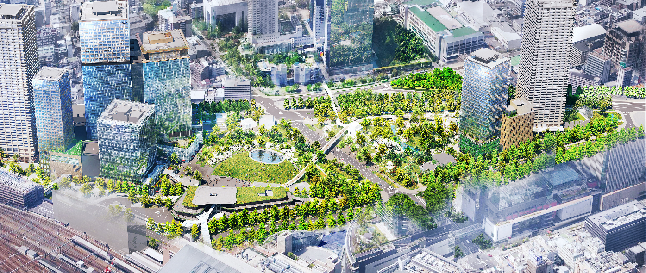
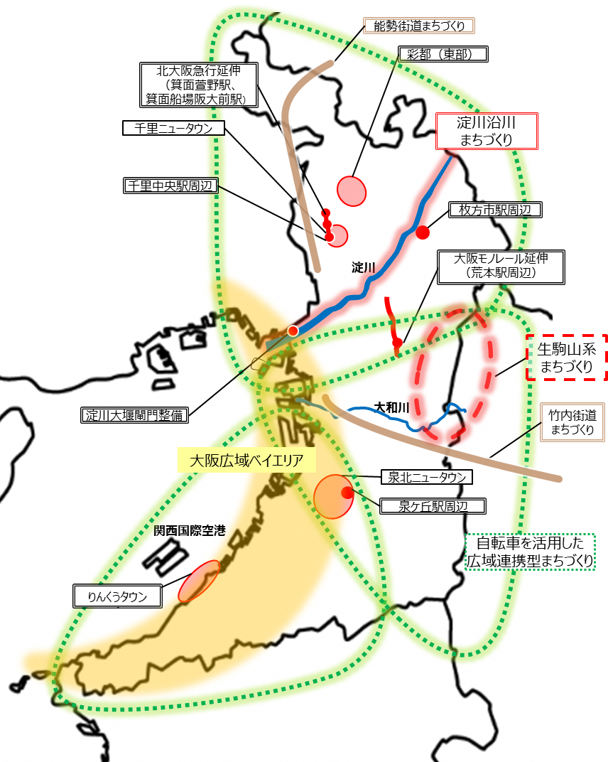
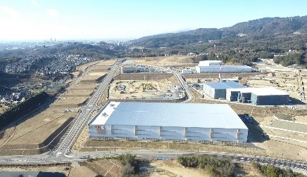
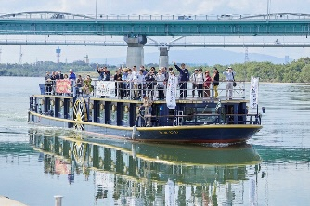
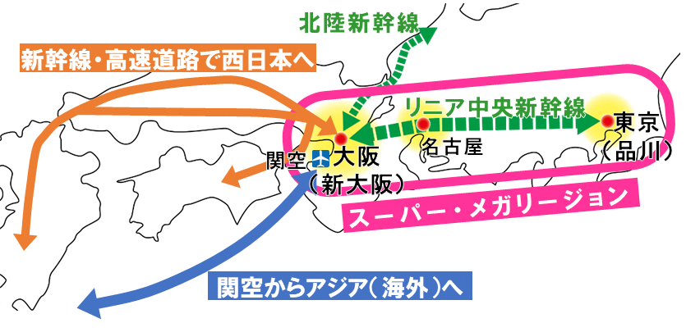
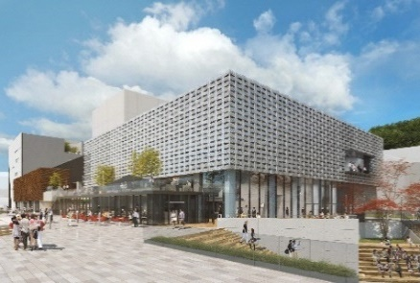
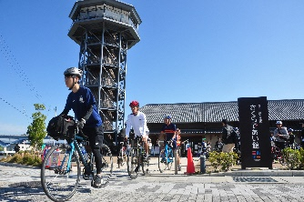
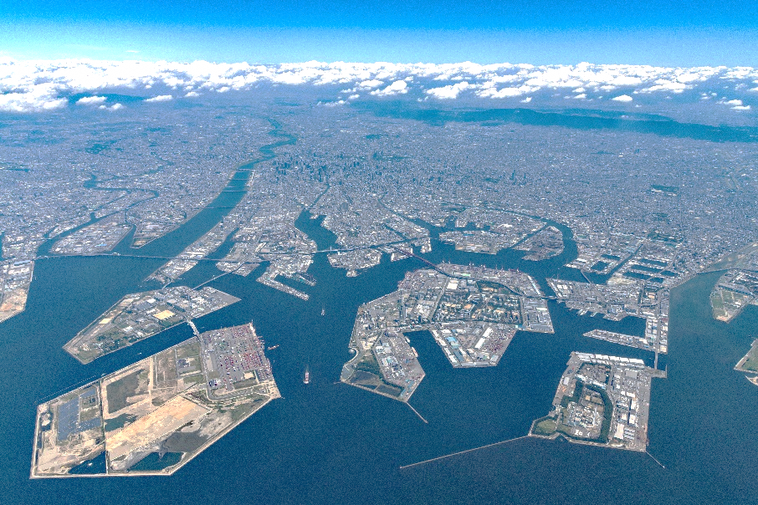
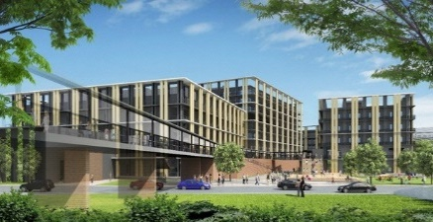
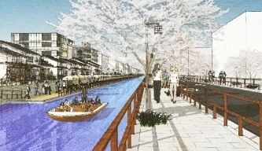
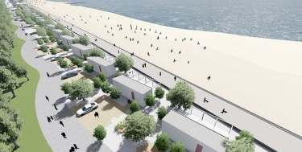
グランドデザイン・大阪／グランドデザイン・大阪都市圏 【概要】
参考資料４－３
グランドデザイン・大阪
グランドデザイン・大阪都市圏
2050年を目標に、変化し、躍動する大阪の今後の方向性を、広く世界に発信するとともに、大都市・大阪の都市空間の姿を分かりやすく示すもの（2012年（平成24年）策定）
関西全体を視野に、概ね関西大環状道路の範囲内を大阪都市圏として、2050年を目標に、
「広域連携型都市構造」への転換を行い、民間主導により、人・モノ・情報・投資を呼び込める
府域全体の都市空間創造に向けた大きな方向性を示すもの（2016年（平成28年）策定）
【将来像】
【取組み内容】
多様な価値を創造する大都市・大阪の実現
～圧倒的な魅力を備えた都市空間の創造～
大阪らしいポテンシャルとストックを持つ
象徴的な６エリアのポテンシャルと今後の取組みを提示
【基本目標】
【取組み内容】
東西二極の一極を担う大阪都市圏の実現
～圧倒的な魅力を備えた都市空間の創造～
広域連携型都市構造への転換、産業、自然環境などの地域資源を活かした取組みを提示
➢ 強い大都市・大阪 ～国際競争に打ち勝つ～
➢ 便利で快適な大都市・大阪
➢ 多様な人材が集積する大都市・大阪
➢ 都市魅力あふれる大都市・大阪
➢ 安全・安心な大都市・大阪
大都市間をつなぐ
大阪都心の玄関口
【目標】
➢ 都市間競争に打ち勝つ
➢ 多様な人材が集積する
➢ 都市魅力あふれる
➢ 便利で快適
➢ 安全・安心
【取組みの視点・考え方】
御堂筋の空間再編など、
大阪都心の顔としての
魅力・集客力
新大阪・大阪
エリア
➢ 仕組みのグレート・リセット
民間主導／府市バラバラからの脱却／
段階的に実行
➢ ハードのグレート・リセット
みどりを圧倒的に増やす／
水を綺麗によみがえらせる／
街並みを美しく生まれ変わらせる
御堂筋・周辺
エリア
大阪都心部最大のみどり
・上町台地の地形
海の玄関口として、
新エネルギー産業、
国際観光エンター
テイメントの誘致
夢洲・咲洲
エリア
中之島・周辺
エリア
大阪城・周辺
エリア
水都大阪のシンボル・
歴史の豊かさ
コンベンション機能
【基本的な考え方】
なんば・天王寺・
あべの エリア
世界（関空）と直結、
大阪らしい食文化とにぎわい
多様な人材の集積
好循環
地域価値の創造
【主な取組み】（大阪都市計画局関係分）
大阪城東部地区
【主な取組み】
うめきた地区
淀川沿川
広域連携型まちづくり
うめきた２期地区全景イメージ
2020年12月時点のイメージパースであり、今後変更となる可能性があります。
（提供：うめきた2期地区開発事業者）
新大阪駅前地区
淀川を航行する観光船
（淀川河川事務所HPより）
彩都（国際文化公園都市）東部地区
自転車を活用した
広域連携型まちづくり
新大阪をとりまく環境（イメージ）
北大阪急行延伸
（箕面船場阪大前駅周辺）
複合施設イメージ
出典：「新大阪駅周辺地域都市再生緊急整備地域まちづくり方針の骨格」より
夢洲・咲洲地区
さくらであい館 走行会
大阪広域ﾍﾞｲｴﾘｱまちづくり
大阪城東部地区ゾーニングイメージ
泉北NT（泉ヶ丘駅周辺）
近畿大学医学部・病院イメージ
（近畿大学HPより）
夢洲・咲洲地区のまちづくり
出典：「大阪城東部地区のまちづくりの方向性」より
堺旧港
りんくうタウン
（SENNAN LONG PARK HPより）

